Slide 1

Corso di Programmazione Mobile
Università degli Studi del Molise
A.A. 2020-2021
Manage Yo
ur Store
Realizzato da:
Daniele Campopiano - 162997
Eros Di Meo - 162882
Docente:
Francesco Mercaldo

Slide 2
Cos’è Manage Yo
ur Store?
Manage Your Store è un’app che nasce dal desiderio di due Studenti Universitari di rimodernizzare la gestione dello Stock, Vendita e Assistenza dei Negozi di Elettrodomestici e Elettronica.
L’app è ovviamente rivolta nello specifico, alle Aziende e ai Negozi Privati e non alla massa.
Lo scopo preciso dell’app è quello di permettere ai commessi dei Negozi di controllare in tempo reale la quantità dei prodotti all’interno del proprio Stock, Ordinarli se necessario e gestire i ticket di Assistenza delle persone che hanno richiesto una garanzia sul prodotto acquistato, il tutto con una grafica moderna e semplice da usare.

Slide 3

Materiale
Android Studio
Android Studio è un ambiente di sviluppo integrato per lo sviluppo per la piattaforma Android.
È il nostro IDE e l’abbiamo usato perchè si tratta dello strumento ufficiale, reso disponibile da Google, per creare e testare le app per Android

Slide 4

Materiale
Firebase
Firebase è una piattaforma per la creazione di applicazioni per dispositivi mobili e web sviluppata da Google.
Firebase ha molte capacità, ma noi l’abbiamo sfruttato principalmente per tre sue funzionalità:
Authentication, Realtime Database e Storage.
Abbiamo scelto Firebase poiché si integrava perfettamente con il nostro IDE ed era perfetto per la nostra App.

Slide 5
Requisiti Funzionali
I Requisiti Funzionali della nostra App sono:
Login
Ricerca Articoli (Stock)
Vendi Articolo (Stock)
Vendi Articolo con Garanzia (Stock)
Ordina articolo (Stock)
Ritirare Ordine (Ordini)
Ritirare Ordine con Garanzia
Creare Ticket (Assistenza)
Info Assistenza (Assistenza)
Ritiro Assistenza (Assistenza)
Logout

Slide 6
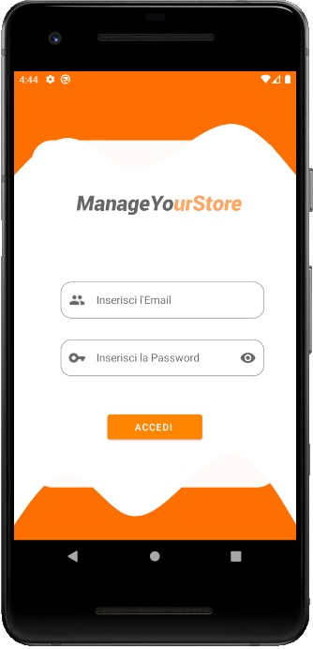
Funzionalità
Login
L’Utente potrà effettuare il Login attraverso un’email e una password fornite dal Negozio stesso.

Slide 7
Funzionalità
Login
Nome Caso d’Uso | Login
Descrizione | Il caso d’uso descrive la funzionalità del login di un utente all’app, utilizzando le credenziali (e-mail e password) fornitegli. Il sistema successivamente effettua l’Autenticazione
Attore | Utente
Condizione d’entrata | L’utente vuole effettuare il Login
Flusso degli Eventi | Utente | Sistema
 |  | Il Sistema carica la schermata di Login.
 | L’Utente inserisce le credenziali.
 | L’Utente preme il tasto di accesso.
 |  | Il Sistema controlla i dati inseriti, se sono corretti reindirizza l’Utente sulla Home dell’app.
 | L’Utente effettua l’accesso e viene reindirizzato sulla Home.
Eccezioni | L’utente inserisce un’e-mail che non è presente nel database. L’utente inserisce una password non esatta, quindi non presente all’interno del database.
Condizione d’Uscita | L’Utente ha effettuato la procedura di Login correttamente.

Slide 8
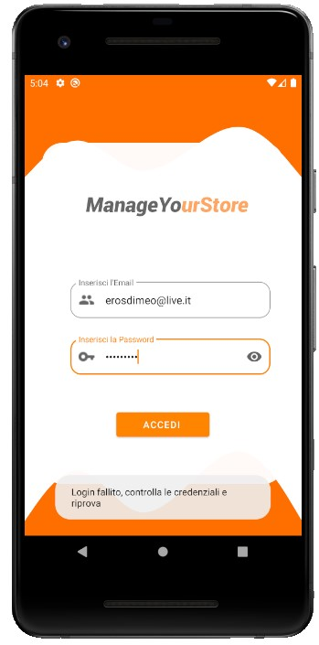
Funzionalità
Login (e-mail errata)
L’Utente inserisce un’email errata (non presente all’interno del database).

Slide 9
Funzionalità
Login (e-mail errata)
Nome Caso d’Uso | Login (e-mail errata)
Descrizione | Il caso d’uso descrive l’errore che viene mostrato all’inserimento di una e-mail errata
Attore | Utente
Condizione d’entrata | L’utente inserisce un indirizzo e-mail non presente nel Database
Flusso degli Eventi | Utente | Sistema
 |  | Il Sistema carica la schermata di Login.
 | L’Utente inserisce un indirizzo e-mail errato
 | L’Utente preme il tasto di accesso.
 |  | Il Sistema controlla i dati inseriti e mostra un messaggio di errore.
Condizione d’Uscita | L’Utente inserisce un indirizzo e-mail presente nel Database.

Slide 10
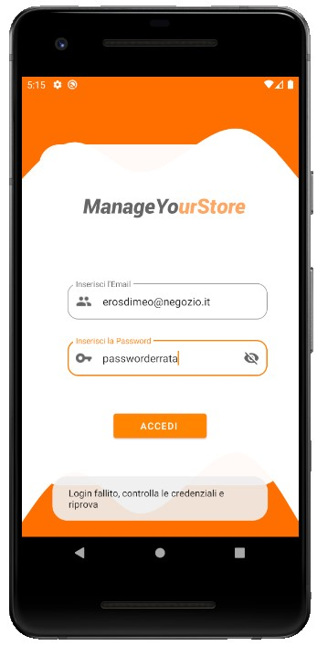
Funzionalità
Login (password errata)
L’Utente inserisce una password errata (non associata all’e-mail inserita).

Slide 11
Funzionalità
Login (password errata)
Nome Caso d’Uso | Login (password errata)
Descrizione | Il caso d’uso descrive l’errore che viene mostrato all’inserimento di una password errata
Attore | Utente
Condizione d’entrata | L’utente inserisce una password non associata all’indirizzo e-mail inserito
Flusso degli Eventi | Utente | Sistema
 |  | Il Sistema carica la schermata di Login.
 | L’Utente inserisce una password errata.
 | L’Utente preme il tasto di accesso.
 |  | Il Sistema controlla i dati inseriti e mostra un messaggio di errore.
Condizione d’Uscita | L’Utente inserisce la password associata all’indirizzo e-mail inserito.

Slide 12
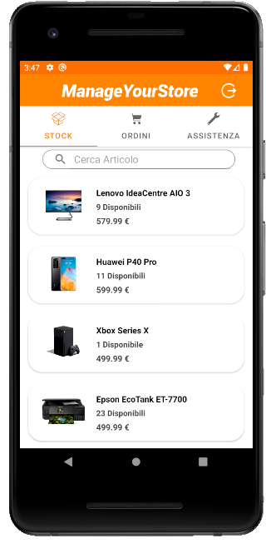
Funzionalità
Stock
L’Utente, dopo aver effettuato il Login, verrà indirizzato alla pagina dello Stock.
Al suo interno esso troverà l’elenco di tutti i prodotti all’interno del Magazzino e per ogni prodotto avremo: il nome, la disponibilità e il prezzo.

Slide 13
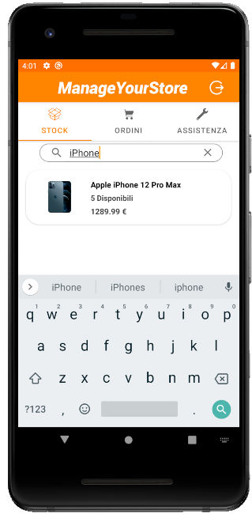
Funzionalità
Ricerca Articoli
Nella sezione Stock vi è la possibilità di effettuare una Ricerca tramite l’apposita SearchBar. La ricerca avviene in base al Nome dell’articolo.
Per esempio, se si cerca ‘’iPhone’’ verranno fuori tutti gli articoli contenenti quella parola. Nel caso in cui non esistesse nessun articolo la pagina sarà vuota.

Slide 14
Funzionalità
Ricerca Articoli
Nome Caso d’Uso | Ricerca Articoli
Descrizione | Il caso d’uso descrive la funzionalità di ricerca di un articolo all’interno della lista di oggetti dello Stock, utilizzando il nome dell’articolo da cercare. Il sistema procede con la ricerca e mostra all’utente l’oggetto cercato
Attore | Utente
Condizione d’entrata | Utente preme sulla barra di ricerca
Flusso degli Eventi | Utente | Sistema
 | Utente scrive all’interno della barra di ricerca l’articolo da cercare
 |  | Il Sistema filtra la lista e mostra gli articoli che possiedono il nome specificato dall’utente
 | Utente visione lista filtrata
Condizione d’Uscita | Utente visiona lista filtrata in modo corretto

Slide 15
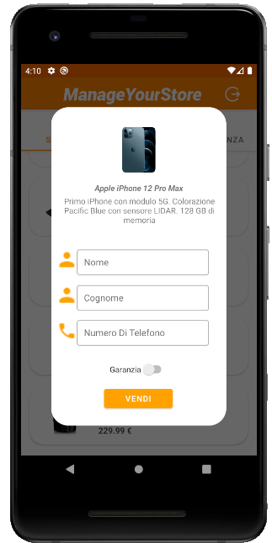
Funzionalità
Vendi Articolo
La vendita dell’articolo avviene in maniera intuitiva e semplice, basta premere sull’oggetto che il cliente vuole acquistare e si aprirà un Dialog.
Al suo interno troveremo vari campi come: l’immagine dell’articolo selezionato, il suo nome, la descrizione di quest’ultimo.
Alla fine un pulsante di Vendita.
Nel caso lo switch sarà disabilitato l’articolo verrà venduto senza garanzia e non sarà quindi necessario compilare i campi «Nome», «Cognome» e «Numero di Telefono»

Slide 16
Funzionalità
Vendi Articolo
Nome Caso d’Uso | Vendi Articolo
Descrizione | Il caso d’uso descrive la funzionalità di vendita di un articolo
Attore | Utente
Condizione d’entrata | L’utente vuole vendere un articolo
Flusso degli Eventi | Utente | Sistema
 |  | Il Sistema carica il Dialog di vendita di un articolo
 | L’Utente preme sul tasto vendi
 |  | Il Sistema decrementa la quantità di articoli presenti nello stock
 | L’Utente viene rindirizzato nello Stock
Condizione d’Uscita | L’Utente ha effettuato la procedura di vendita Correttamente

Slide 17
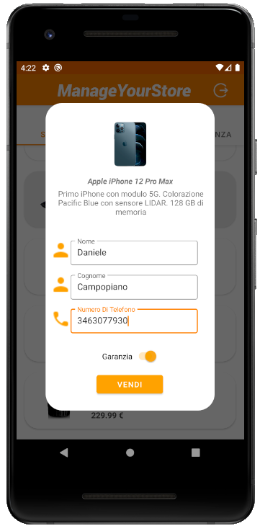
Funzionalità
Vendi Articolo con Garanzia
Il cliente inoltre ha la possibilità di associare una garanzia sul prodotto della durata di 2 anni
Basterà infatti all’interno del Dialog attivare lo switch della garanzia e inserire i campi richiesti per procedere alla vendita con Garanzia.
Se i campi sono vuoti, non si potrà procedere alla Garanzia

Slide 18
Funzionalità
Vendi Articolo con Garanzia
Nome Caso d’Uso | Vendi Articolo con Garanzia
Descrizione | Il caso d’uso descrive la funzionalità di vendita di un articolo con Garanzia
Attore | Utente
Condizione d’entrata | L’utente vuole vendere un Articolo con garanzia
Flusso degli Eventi | Utente | Sistema
 |  | Il Sistema carica il Dialog di Vendita di un Articolo
 | L’Utente abilita lo switch
 | L’Utente inserisce il nome del cliente
 | L’Utente inserisce il cognome del cliente
 | L’Utente inserisce il numero di telefono del cliente
 |  | Il Sistema controlla i dati inseriti, se sono corretti vende l’articolo con garanzia e decrementa la quantità di articoli presenti nello stock
 | L’Utente viene rindirizzato nello Stock
Eccezioni | L’Utente inserisce un numero di telefono non valido
Condizione d’Uscita | L’Utente ha effettuato la procedura di Vendita dell’articolo con garanzia correttamente

Slide 19
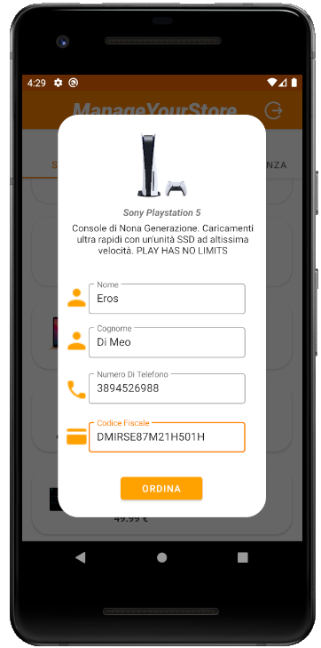
Funzionalità
Ordina Articolo
L’Utente ha inoltre la possibilità di ordinare un Articolo qualora esso fosse esaurito. Una volta cliccato sull’articolo infatti apparirà un nuovo tipo di Dialog per Ordinare l’Articolo in questione
All’interno di quest’ultimo troveremo le stesse informazioni sull’articolo ma, a differenza della vendita,
si dovranno riempire i campi per permettere l’identificazione del cliente che ritirerà l’oggetto.

Slide 20
Funzionalità
Ordina Articolo
Nome Caso d’Uso | Ordina Articolo
Descrizione | Il caso d’uso descrive la funzionalità di ordine di un articolo
Attore | Utente
Condizione d’entrata | L’utente vuole ordinare un articolo non presente in stock
Flusso degli Eventi | Utente | Sistema
 |  | Il Sistema carica il Dialog di ordine di un articolo
 | L’Utente inserisce il Nome del cliente
 | L’Utente inserisce il Cognome del cliente
 | L’Utente inserisce il Numero di Telefono del cliente
 | L’Utente inserisce il Codice Fiscale
 | L’Utente preme sul tasto di ordine
 |  | Il Sistema controlla i dati inseriti, se corretti procede alla creazione dell’ordine
 | L’Utente viene rindirizzato nello Stock
Eccezioni | L’utente inserisce un numero di telefono non valido L’utente inserisce un Codice Fiscale non valido
Condizione d’Uscita | L’Utente ha effettuato la procedura di Login correttamente.

Slide 21
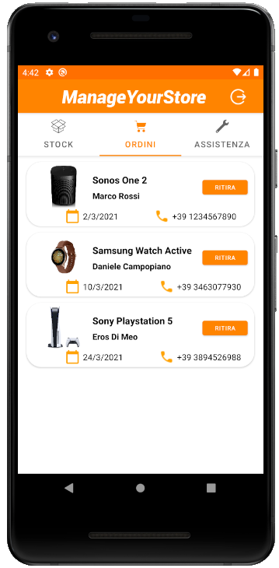
Funzionalità
Ordini
Nella sezione Ordini l’utente potrà controllare tutti i prodotti ordinati dai clienti, il numero di telefono e la data di ritiro.

Slide 22
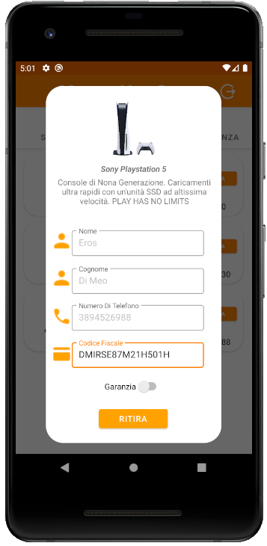
Funzionalità
Ritirare Articolo Ordinato
Far ritirare un ordine è semplice, basta semplicemente premere il
pulsante apposito e un Dialog si aprirà permettendo al commesso di autenticare la persona tramite il Codice Fiscale lasciato al momento dell’ordine.
E’ possibile inoltre scegliere di vendere l’articolo con la garanzia attivando lo switch

Slide 23
Funzionalità
Ritirare Articolo Ordinato
Nome Caso d’Uso | Ritirare Articolo Ordinato
Descrizione | Il caso d’uso descrive la funzionalità di ritiro di un ordine
Attore | Utente
Condizione d’entrata | L’utente vuole ritirare un ordine
Flusso degli Eventi | Utente | Sistema
 |  | Il Sistema carica il Dialog di ritiro di un ordine
 | L’Utente inserisce il Codice Fiscale per il Ritiro
 | L’Utente preme il tasto di ritiro
 |  | Il Sistema controlla la data odierna e il codice fiscale inserito. Se sono valide permette il ritiro dell’ordine
 | L’Utente viene rindirizzato agli Ordini
Eccezioni | L’utente inserisce un Codice Fiscale non valido per il ritiro L’utente prova a ritirare l’ordine in un giorno non valido per il ritiro
Condizione d’Uscita | L’Utente ha effettuato la procedura di Ritiro dell’ordine in modo corretto

Slide 24
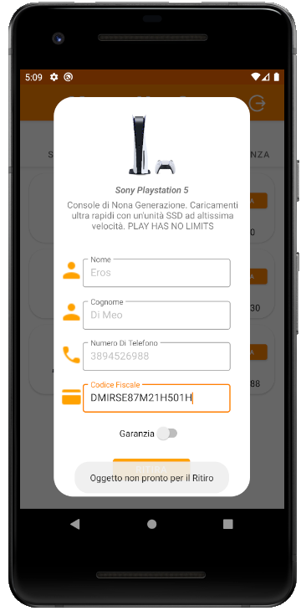
Funzionalità
Ritirare Ordine
Articolo non Disponibile
Nel caso l’articolo non fosse disponibile per il ritiro, una volta premuto sul bottone sarà restituito un messaggio relativo la non disponibilità del prodotto

Slide 25
Funzionalità
Ritirare Ordine
Articolo non Disponibile
Nome Caso d’Uso | Ritirare Ordine – Articolo non Disponibile
Descrizione | Il caso d’uso descrive l’errore che viene mostrato nel caso si provi a ritirare un ordine non pronto per il ritiro
Attore | Utente
Condizione d’entrata | L’utente prova a ritirare un ordine non pronto per il ritiro
Flusso degli Eventi | Utente | Sistema
 |  | Il Sistema carica il Dialog di ritiro di un ordine
 | L’Utente inserisce il Codice Fiscale per il Ritiro
 | L’Utente preme il tasto di ritiro
 |  | Il Sistema controlla la data odierna e se questa non è valida per il ritiro, restituisce un messaggio di errore
Condizione d’Uscita | L’utente non può ritirare un ordine non ancora pronto

Slide 26
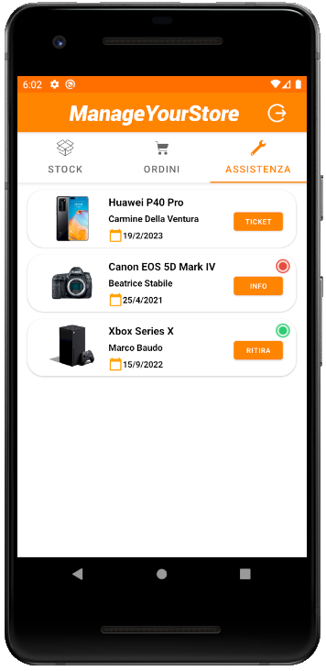
Funzionalità
Assistenza
Nella sezione Assistenza l’utente potrà visionare tutti
i prodotti venduti con Garanzia.
Se un prodotto è in garanzia, l’utente avrà la possibilità di:
creare un ticket di assistenza
ottenere le informazioni sullo stato di assistenza di un prodotto
effettuare il ritiro di un prodotto qualora fosse disponibile

Slide 27
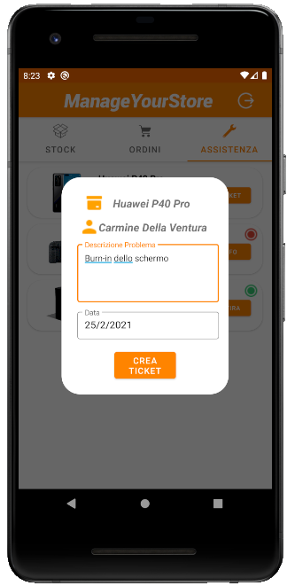
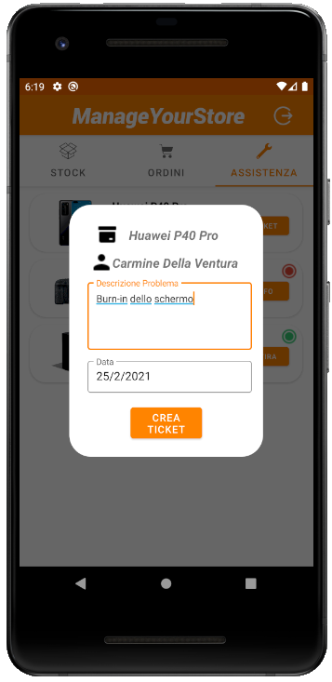
Funzionalità
Crea Ticket
Per creare un ticket, basterà premere sul bottone ticket degli oggetti ancora non in assistenza per aprire un Dialog
All’interno di questo, sarà possibile visionare il nome dell’articolo e il nome del cliente
L’utente allora compilerà il Dialog inserendo la descrizione del problema e la data di ritiro dell’articolo dall’assistenza

Slide 28
Funzionalità
Crea Ticket
Nome Caso d’Uso | Crea Ticket
Descrizione | Il caso d’uso descrive la funzionalità di creazione del Ticket per un articolo in garanzia
Attore | Utente
Condizione d’entrata | L’utente vuole creare un ticket per un articolo in garanzia
Flusso degli Eventi | Utente | Sistema
 |  | Il Sistema carica il Dialog di creazione del ticket di assistenza per un articolo in garanzia
 | L’Utente inserisce la descrizione del problema
 | L’Utente seleziona la data di ritiro dell’articolo
 | L’utente preme il tasto «Crea Ticket»
 |  | Il Sistema aggiorna lo stato di assistenza del prodotto selezionato dall’utente
 | L’Utente viene reindirizzato sulla schermata dell’assistenza
Eccezioni | L’utente inserisce una data precedente a quella odierna
Condizione d’Uscita | L’Utente ha effettuato la procedura di creazione del ticket correttamente

Slide 29
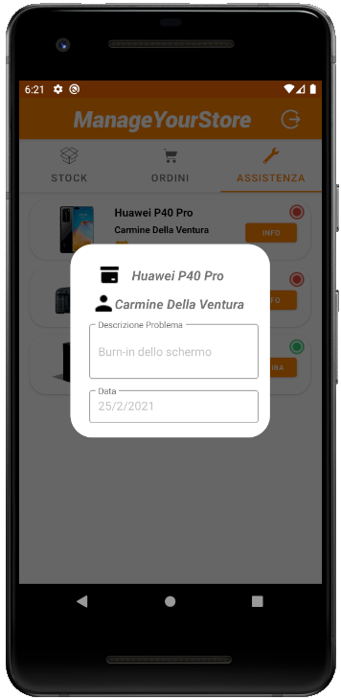
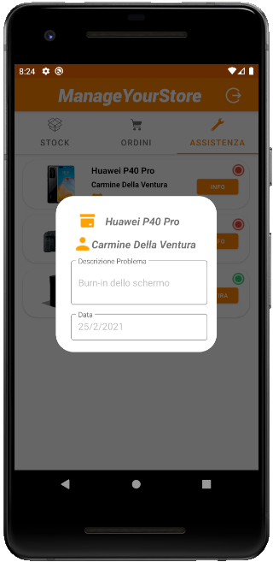
Funzionalità
Info Assistenza
Per visualizzare le info, basterà premere sul bottone info degli oggetti con il bollino rosso per aprire un Dialog
All’interno di questo, sarà possibile visionare il nome dell’articolo, il nome del cliente, la descrizione del problema e la data di ritiro dell’articolo in assistenza

Slide 30
Funzionalità
Info Assistenza
Nome Caso d’Uso | Info Assistenza
Descrizione | Il caso d’uso descrive la funzionalità di visualizzazione delle informazioni di un articolo in Assistenza.
Attore | Utente
Condizione d’entrata | L’utente vuole visualizzare le informazioni riguardo un articolo presente in Assistenza
Flusso degli Eventi | Utente | Sistema
 |  | Il Sistema carica il Dialog di visualizzazione delle informazioni di un articolo dell’Assistenza
 | L’utente visualizza le informazioni relative l’articolo selezionato
Condizione d’Uscita | L’utente visualizza le informazioni relative l’articolo selezionato

Slide 31
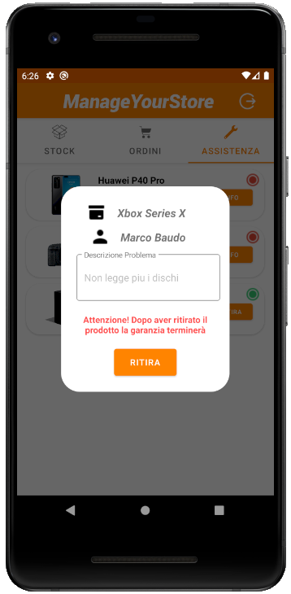
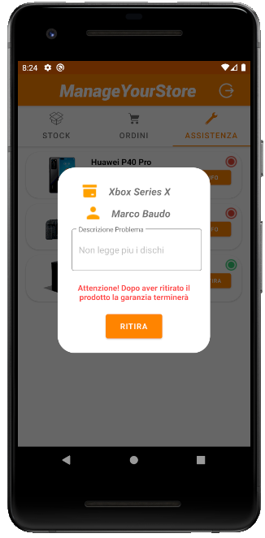
Funzionalità
Ritiro Assistenza
Per ritirare un articolo dall’assistenza, basterà premere sul bottone ritira degli oggetti con il bollino verde per aprire un Dialog
All’interno di questo, sarà possibile visionare il nome dell’articolo, il nome del cliente, la descrizione del problema
Per procedere con il ritiro, basterà premere sul bottone «Ritira»

Slide 32
Funzionalità
Ritiro Assistenza
Nome Caso d’Uso | Ritiro Assistenza
Descrizione | Il caso d’uso descrive la funzionalità di Ritiro di un articolo dall’Assistenza. Il sistema successivamente rimuove dagli articoli in assistenza l’articolo selezionato
Attore | Utente
Condizione d’entrata | L’utente vuole ritirare un articolo dall’Assistenza
Flusso degli Eventi | Utente | Sistema
 |  | Il Sistema carica il Dialog di ritiro articolo dall’Assistenza
 | L’Utente preme sul bottone di ritiro
 |  | Il Sistema rimuove dagli articoli in assistenza l’articolo ritirato
 | L’Utente visualizza il nuovo elenco di articoli in Assistenza
Condizione d’Uscita | L’Utente ha ritirato correttamente l’articolo dall’assistenza

Slide 33
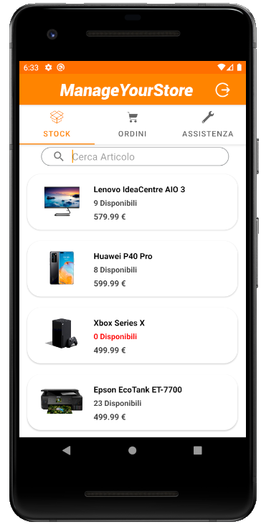
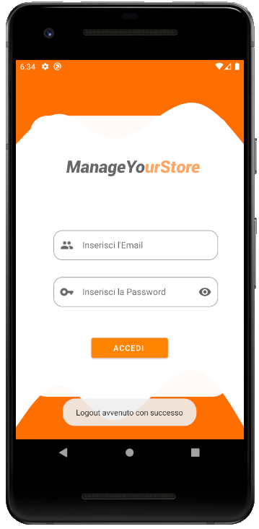
Funzionalità
Logout
Per procedere al Logout, basterà premere sul tasto in alto a destra per tornare al Login

Slide 34
Funzionalità
Logout
Nome Caso d’Uso | Logout
Descrizione | Il caso d’uso descrive la funzionalità di logout di un utente dall’app
Attore | Utente
Condizione d’entrata | L’utente vuole effettuare il Logout
Flusso degli Eventi | Utente | Sistema
 | L’Utente preme il tasto di logout
 |  | Il Sistema reindirizza l’utente nel Login
 | L’Utente effettua il Logout
Condizione d’Uscita | L’Utente ha effettuato la procedura di Logout correttamente.

Slide 35
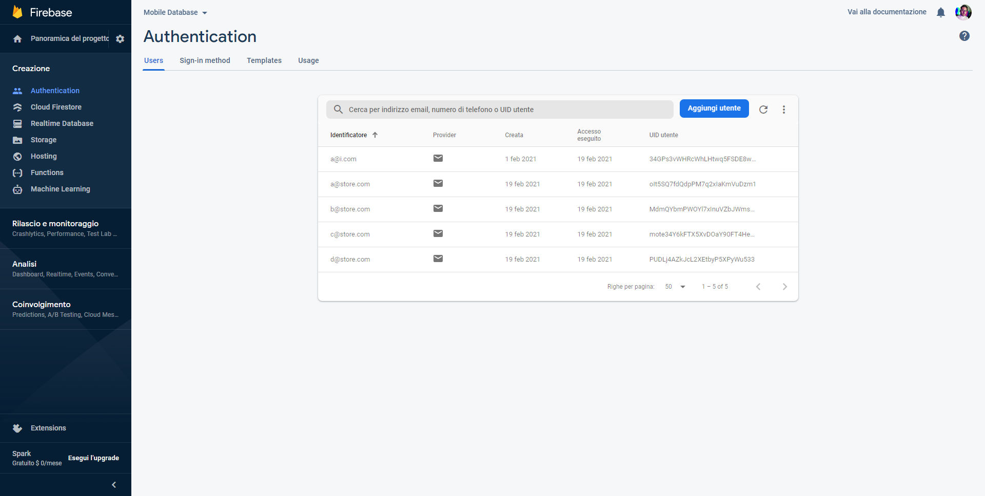
Implementazione
Firebase - Authentication

Slide 36
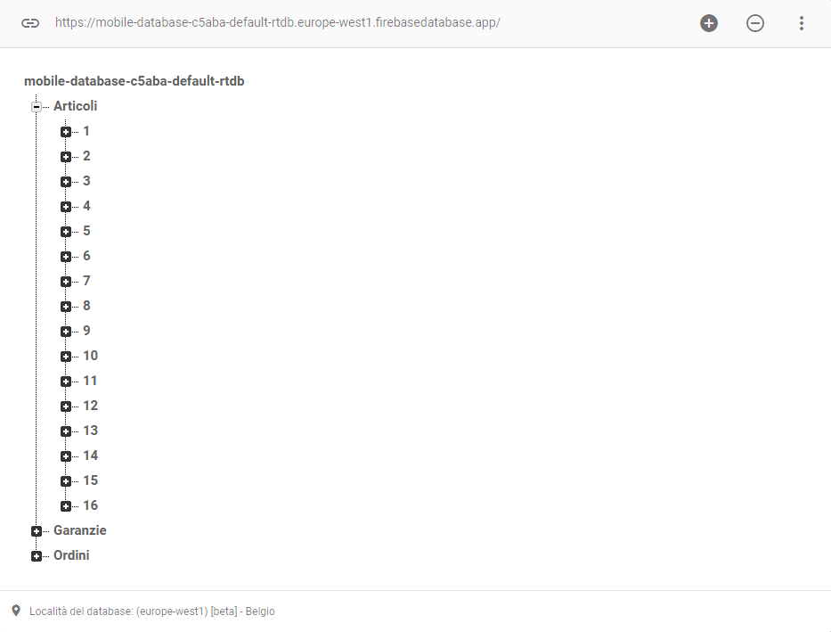
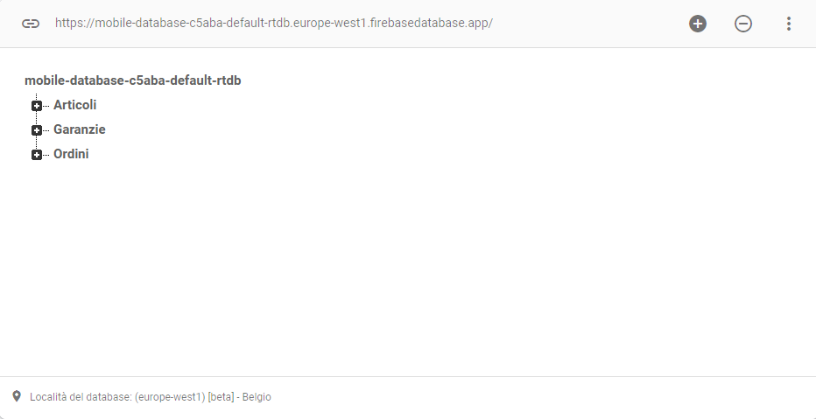
Implementazione
Firebase - Realtime Database

Slide 37
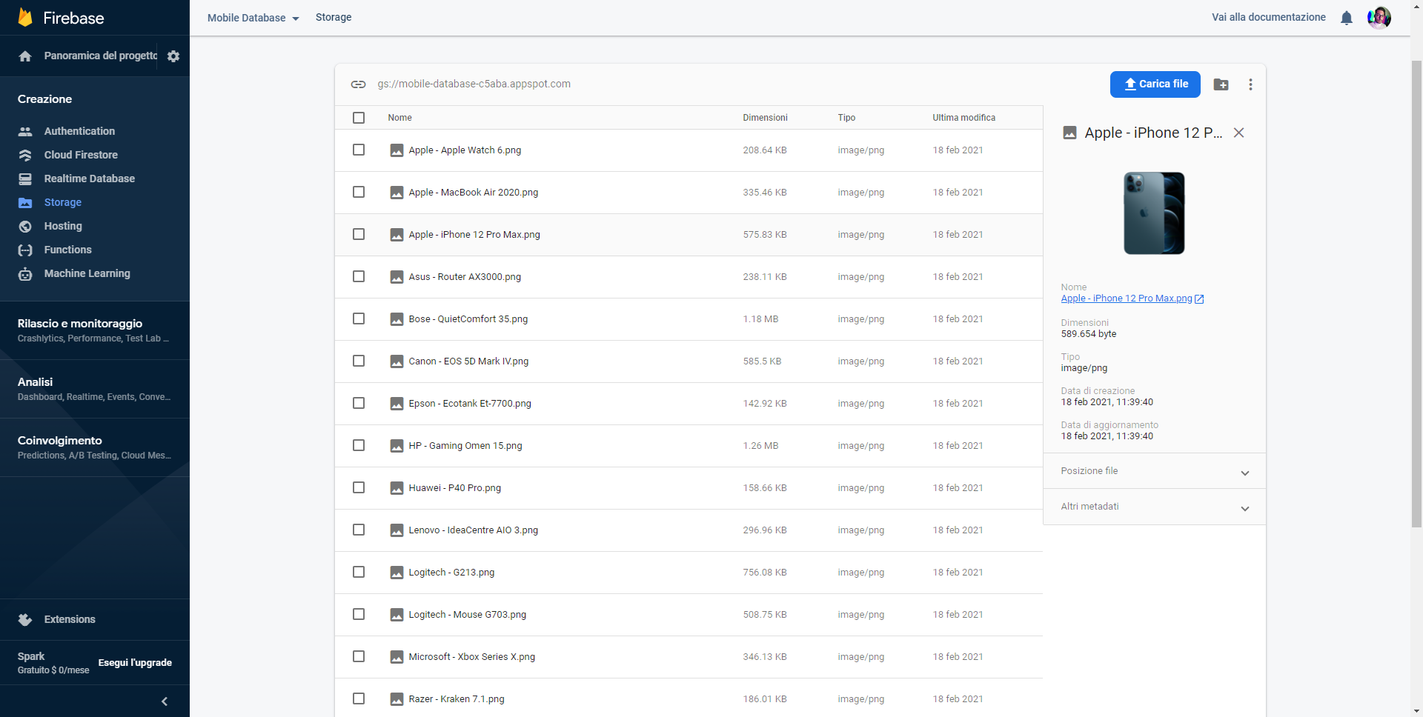
Implementazione
Firebase - Storage

Slide 38
Corso di Programmazione Mobile
Università degli Studi del Molise
A.A. 2020-2021
Grazie per
l’attenzione!
Manage Yo
ur Store
Realizzato da:
Daniele Campopiano - 162997
Eros Di Meo - 162882
Docente:
Francesco Mercaldo

